Slide 1
定常発振制御に基づく
ループ管進行波型熱音響エンジンの臨界温度比推定
Estimation of the critical temperature ratio for
looped-tube traveling-wave thermoacoustic engines
based on steady-state oscillation control
長岡技術科学大学
☆ 馬場 一貴 小林 泰秀

Slide 2
研究背景
熱音響自励発振が開始する臨界温度比の推定
システムの評価や改善設計を行う上で重要
従来の手法
Q値に基づく推定手法 [2]Biwa et al 2010
臨界温度比以下の温度比における周波数応答
臨界温度比の前後で手法が分かれている
所望の圧力振幅で発振する温度比の推定は行われていない

Slide 3
研究背景
これまでの成果
定在波型エンジンの管内に音源と
圧力センサを設置し，圧力振幅一定
とする定常発振制御を行うことで，
時変ゲインと温度比が直線関係に
なり，所望の圧力振幅で発振する
温度比の推定が出来る．
[1]櫻井ほか 2017
従来の手法に対して臨界温度比前後の全領域で同一の測定方法が利用できる．

Slide 4
研究目的
ループ管進行波型熱音響エンジンへの拡張
音源二個とむだ時間を用いることで一方向の進行波を生成
音源を一個ずつ用いて温度比推定を行う
進行波を制御できる保証無し
音源設置による音響負荷の影響無視
音源の駆動方法が推定精度に与える効果を議論

Slide 5
実験装置
ループ管進行波型熱音響エンジン
音源と圧力センサ二つずつ
$T_{C}$は17 ℃一定
ヒータ温度$T_{H}$を調整することで
スタック両端に$T_{H}/T_{C}$を与える
使わない音源は端子開放状態
センサ1→センサ2：A方向
センサ2→センサ1：B方向
PC
PA
D/A
A/D
u
T_{H}
T_{C}
T_{H}
T_{C}
p₁
core
core
sensor1
350 mm
B
518 mm
p₂
SPK1
A
350 mm
SPK2
sensor2
66 mm
Stack | 600 cpi，$l=55 mm，φ=50 mm$
Loudspeaker | AURA SOUND NSW2-326-8A
Pressure sensor | NAGANO KEIKI KP15
456 mm
456 mm
SPK2

Slide 6
定常発振制御系
制御系の目的
$p_{1}$の振幅を目標値$P_{1}^{∗}$に一致させる
[1]櫻井ほか 2017
$p_{1}(t)$の絶対値をカットオフ周波数
150Hzのローパスフィルタに通し，
$\frac{π}{2}$を乗じて推定振幅${\hat{P}}_{1}(t)$を得る
目標値$P_{1}^{∗}$との差分をPI補償器に
入力し，その出力を制御入力の
時変ゲイン$G(t)$として用いる
*
p₁
PI
_{ー}
$$π$$
_{ー}
LPF
|・|
$$2$$
₁
$$\hat{P}$$
$$G(t)$$
$$e^{−sτ}$$
u
p₁
sensor1
B
SPK1
A
SPK2
sensor2
p₂
SPK2

Slide 7
定常発振制御系
$p_{1}(t)$を使用
圧力振幅の目標値$P_{1}^{∗}$は700 Pa
PI補償器の比例ゲインと積分
ゲインは試行錯誤により決定
$τ$は正かつ最小の$G(t)で$自励発振
を目標値に抑制できるようSPK1，
SPK2それぞれ実験的に調整
SPK1：3.0 ms
SPK2：10.0 ms
*
p₁
PI
_{ー}
$$π$$
_{ー}
LPF
|・|
$$2$$
₁
$$\hat{P}$$
$$G(t)$$
$$e^{−sτ}$$
u
p₁
sensor1
B
SPK1
A
SPK2
sensor2
p₂
SPK2

Slide 8
実験方法
温度比毎にSPK1を駆動→SPK2を駆動→自励発振のみの順に実験
$T_{H}$を300 ℃から400 ℃まで10 ℃刻みで11点
ただし，自励発振のみの実験は制御無しで自励発振が確認された370 ℃から400 ℃までの4点
200秒ずつ測定，最後の約20秒を定常値とする．
定常発振制御時 ： $G(t)$を記録
自励発振のみ ： $\left|{\tilde{p}}_{1}\right|，\left|{\tilde{p}}_{2}\right|$を記録
測定毎に制御無しの状態で5分間の合間

Slide 9
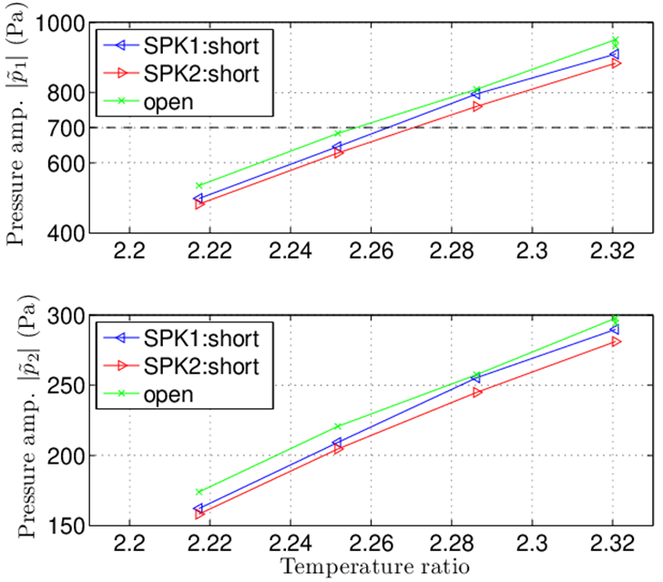
実験結果（自励発振時）
${\tilde{|p}}_{1}|=700$ Paとなる温度比
(a) SPK1,2両方開放 ： 2.255
(b) SPK1のみ短絡 ： 2.265
(c) SPK2のみ短絡 ： 2.270
同じ温度比では(a)の時の
圧力振幅が最も大きい
${\tilde{|p}}_{2}|も$同様に変化
SPK1,2の短絡/開放状況は音響負荷に影響するが
ループ管内の圧力分布を大きく変えない

Slide 10
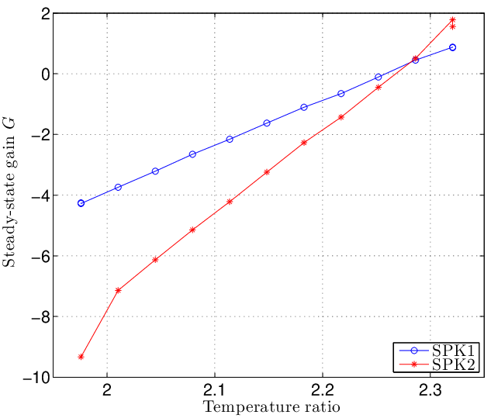
実験結果（定常発振制御）
定在波エンジンと同様に，
ほぼ右上がりの直線
【ゲインが0となる温度比】
SPK1加振時 ： 2.26
SPK2加振時 ： 2.27
SPK1加振時の方が自励発振時
700 Paで発振する温度比(2.255)に近い値

Slide 11
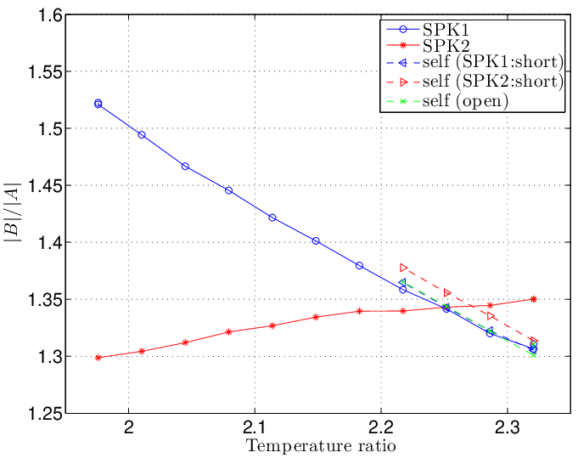
実験結果（進行波圧力成分の振幅比）
T_{H}
T_{C}
T_{H}
T_{C}
core
core
sensor1
B
SPK1
A
SPK2
sensor2
SPK2

Slide 12
実験結果（進行波圧力成分の振幅比）
自励発振のみの時，温度比を
高くしていくと振幅比が下がる
音源一個でもA方向よりB方向
が大きい進行波音場が実現
SPK1加振時：右下がり
SPK2加振時：右上がり

Slide 13
実験結果（進行波圧力成分の振幅比）
音源の短絡/開放状況は管内
の圧力分布を大きく変えない
音源を駆動することでループ
管内の圧力分布が大きく変化
し，自励発振時の傾向に近い
方が定常発振制御による
推定値が正確になる
音源駆動によってスタックが
経験する圧力形態が変わる
スタック内の温度分布が
変化している可能性

Slide 14
まとめ
音源一個でループ管進行波型熱音響エンジンが所望の圧力振幅で発振する温度比の推定を検討
音源一個でも進行波音場を実現することができた
定常発振制御に使用する音源の位置によって二方向の進行波圧力成分の振幅比が変わる
自励発振時の傾向と同一の圧力分布にすることで正確な温度比の推定が行える
スタック内の温度分布が変化している可能性
今後の課題
振幅比を目標値に維持する定常発振制御系に拡張
目標値をどのように与えるか

